Slide 1
9.Metabolism of peptides
and proteins

Slide 2
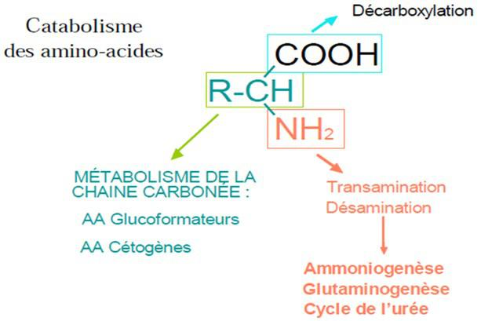
CATABOLISME DES ACIDES AMINES

Slide 3
1. Catabolisme des groupements aminés
L’enlèvement de l’azote aminé se fait soit par :
Transamination commune à tous les acides aminés sauf la lysine.
Désamination oxydative, le glutamate.
Désamination non oxydative, la sérine, la cystéine et la thréonine.

Slide 4
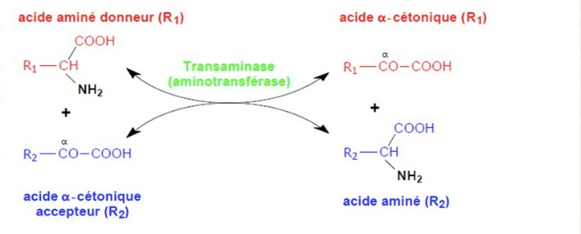
La transamination
Schéma général de la réaction catalysée par une aminotransférase

Slide 5
Les réactions de transamination ont lieu dans l’intestin, le foie et les muscles, ce sont des réactions réversibles.
Dans l’intestin et dans les muscles ; la réaction est catalysée par l’ALAT.
Dans le foie ; la réaction est catalysée par l’ASAT.

Slide 6
Transamination par ALAT et ASAT

Slide 8
Catabolisme des groupements carboxyliques
La décarboxylation
C’est la libération de CO2 par une décarboxylase, on obtient une amine.

Slide 9
CATABOLISME DES ACIDES AMINES GLUCOFORMATEURS
Le catabolisme du squelette carboné des 19 acides aminés glucoformateurs rejoint des intermédiaires de la glycolyse et du cycle de l’acide citrique :
Pyruvate (entrée C3) : thréonine, glycocolle, sérine, cystéine, tryptophane, alanine.
Oxaloacétate (entrée C4) : asparagine, aspartate.
α- cétoglutarate (entrée C5) : glutamate, histidine, arginine, proline, glutamine.
Succinyl CoA (entrée C4) : isoleucine, valine, méthionine, thréonine.
Fumarate (entrée C4) : phénylalanine, tyrosine.
Au total : 19 acides aminés glucoformateurs pour 5 entrées seulement :
Une entrée « glycolyse » et 4 entrée « cycle de Krebs ».

Slide 10
Les acides glucoformateurs et cétogènes

Slide 11
CATABOLISME DES ACIDES AMINES CETOFORMATEURS
Le catabolisme du squelette carboné des 6 acides aminés cétoformateurs rejoint les intermédiaires de la cétogenèse ou un corps cétonique même :
Acétyl CoA (entrée C2) : isoleucine.
Acéto acétyl CoA (entrée C4) : lysine, tryptophane.
β-hydroxy -β-méthylglutaryl-CoA (entrée C5) : leucine.
Acétoacétate (entrée C4) : tyrosine, phénylalanine.
Au total : 6 acides aminés cétoformateurs et 4 entrées

Slide 12
LES ACIDES AMINES MIXTES
Certains acides aminés sont glucoformateurs et cétogènes car ils donnent naissance aux intermédiaires nécessaires à la synthèse du glucose et des corps cétoniques. -Quatre acides aminés sont mixtes : isoleucine, phénylalanine, tryptophane, tyrosine.

Slide 13
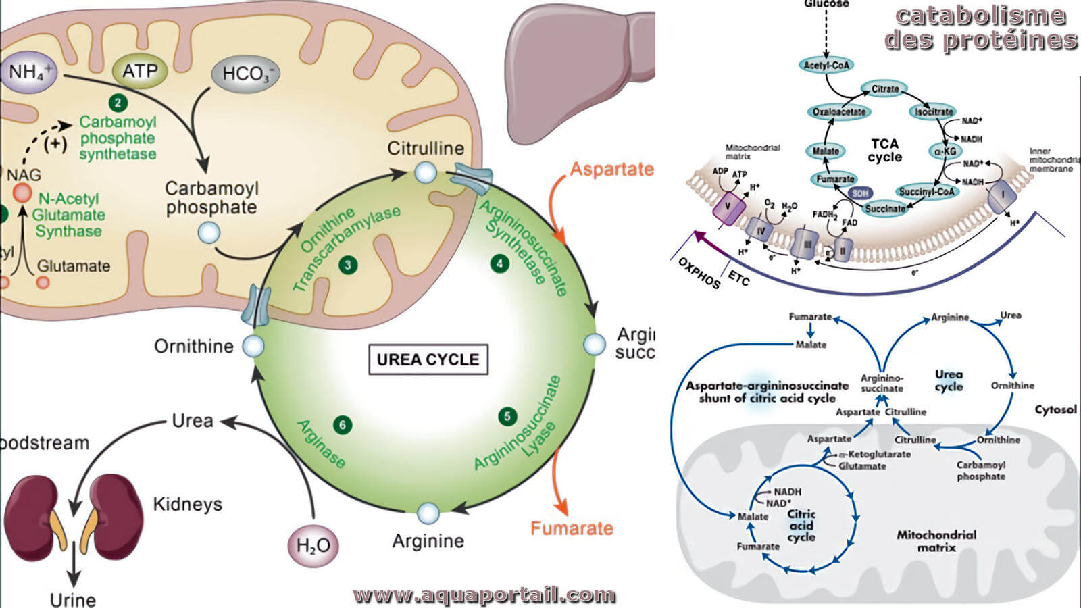

Slide 15
SYNTHESE DES ACIDES AMINES
L’α-cétoglutarate précurseur du Glutamate, glutamine, proline et arginine.
L’oxaloacétate précurseur de l’aspartate, asparagine, méthionine, thréonine, lysine, Isoleucine.
Le 3-phosphoglycérate précurseur de la sérine, cystéine et glycine.
Le pyruvate précurseur de l’alanine, valine et leucine.
Le phosphoénolpyruvate et l’érythrose -4-phosphate précurseurs du tryptophane, phénylalanine et tyrosine.
Le ribose 5 phosphate précurseur de l’histidine.

Slide 16
Transamination : Transfert d’un groupement NH₂ sur un α-céto acide,
Donneur de NH2 = acide glutamique ; enzyme = transaminase
SYNTHESE DES ACIDES AMINES
Ac glutamique + α -céto acideAc
α -céto glutarique + Ac aminé

Slide 17
Amino Acid | Corresponding α-keto acid
Serine | Hydroxypyruvic acid
Glutamate | α-ketoglutaric acid
Aspartate | Oxaloacetic acid
Alanine | Pyruvic acid
Conversion: Synthesis of an AA from another AA.
Reversible: Glycine ↔ Serine
Non-reversible:
Methionine ⇒ Cysteine (homocysteine transsulfuration)
Phenylalanine ⇒ Tyrosine (hydroxylation)
Aspartate ⇒ Alanine (decarboxylation)
Glutamate ⇒ Proline (cyclization)

Slide 18
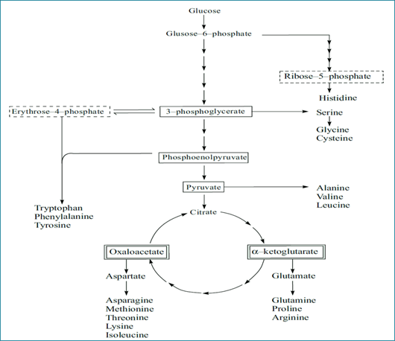
Biosynthèse des acides aminés
Biosynthèse des acides aminés indispensables

Slide 20
Élimination de l’azote
Les NH2 sont transportés par l’ac glutamique ou par la glutamine.
Ces AAs peuvent être localement désaminés, (Gln : glutaminase ; Glu : L-glutamate deshydrogénase) libérant du NH3 qui est alors éliminé :
soit par le cycle de l’urée (foie)
soit directement au niveau rénal (ammoniogenèse) L’élimination par le cycle de l’urée >> ammoniogenèse

Slide 21
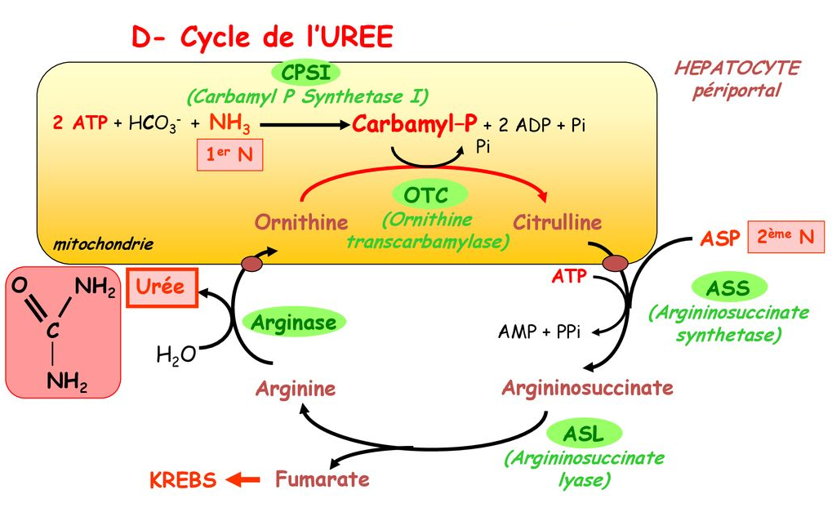

Slide 22
Bilan : Réaction globale du cycle de l’urée
NH3 + CO2 + Aspartate Fumarate + Urée
Consommation de 3 ATP 2 ADP + AMP
Donc :
4 liaisons riches en énergie = équivalent de 4 ATP
✓ Un atome d'azote de l'urée provient de l'ammoniac, l'autre de l'asp

